Slide 1

REPÚBLICA DE ANGOLA MINISTÉRIO DA EDUCAÇÃO GOVERNO DA PROVÍNCIA DE LUANDA INSTITUTO MÉDIO PRIVADO JOHN LOCKE ÁREA DE FORMAÇÃO DE INFORMÁTICA PROVA DE APTIDÃO PROFISSIONAL (P.A.P)
CRIAÇÃO DE UM SISTEMA DE CONTROLO E GESTÃO DE INFORMAÇÃO PARA O CONDOMÍNIO SONANGOL (CAMAMA)

Slide 2
INTEGRANTES DO GRUPO
ALBERTO QUELVE ZIMBUCULO
CELESTINO ANTÔNIO TECA
AFONSINA ÁLVARO AFONSO
MIGUEL KINANGA KUFICA JOÃO
PEDRO MONTEIRO MABANZA

Slide 3
INTRODUÇÃO
Com a rápida evolução tecnológica, cada vez mais as pessoas ficam dependentes dos recursos e de aparatos tecnológicos, como computadores, celulares, tvs digitais, tablets, dentre outros.

Slide 4
PROBLEMÁTICA
Tempo gasto no controle de documentações.
Perda de informações.
Dificuldade de comunicação
Dificuldade de agendamento

Slide 5
Objetivos
Geral
Desenvolver um Sistema para controle e gestão de condomínios.
Especificos
Realizar um levantamento das principais informações relevantes que devem constar no processo todo.
Manter dados cadastrais do condomínio

Slide 6
Justificativa

Slide 7
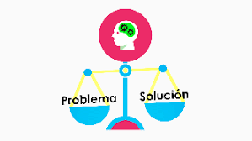
Metodologias
Qualitativa
Espiral

Slide 8

ESTRUTURA DO TRABALHO
Capitulo 1:Condomínios, Gestão de Informação .
Capitulo 2: Tecnologias e Ferramentas .
Capitulo 3: Requisitos do sistema, Diagrama de Caso de Uso.
Capitulo 4: Resultados Obtidos.

Slide 9

CAPÍTULO I – FUNDAMENTAÇÃO TEÓRICA
Condomínio
Apartamentos
Gestão de informação
Controle
Sistema Web
Sistema de gestão de informação
Função
Finalidade

Slide 10

CAP II. TECNOLOGIAS E FERRAMENTAS UTILIZADAS
HTML
PHP
MYSQL
Visual Studio Code
Wamp Server
Framework
Bootstrap
CSS
Javascrip

Slide 11
CAP. III REQUISITOS FUNCIONAIS E NÃO FUNCIONAIS
FUNCIONAIS
Cadastro de Usuário
Cadastro de moradores
Autenticação
Cadastro de Apartamentos
Cadastro de funcionários
Folha de pagamentos
Exportar a lista de pagamentos em arquivo pdf
Fazer reserva de área de lazer.
NÃO-FUNCIONAIS
Utilizar banco de dados MySql

Slide 12
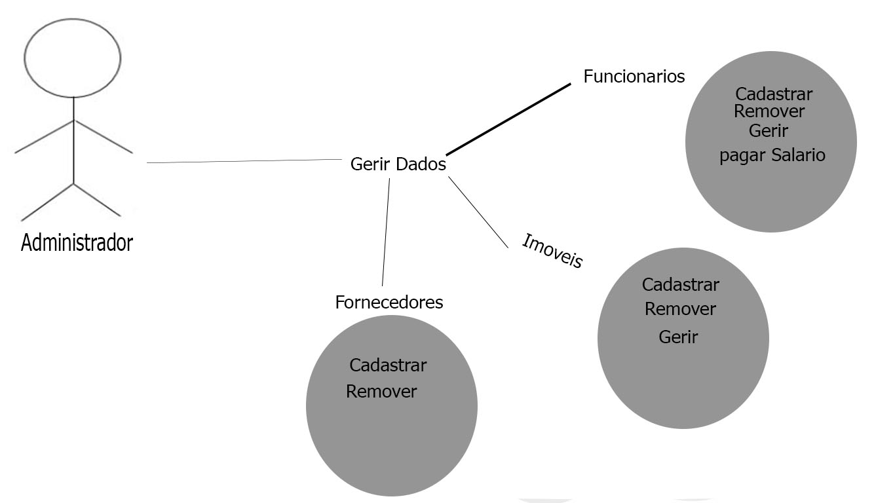
DIAGRAMA DE CASO DE USO (ADMINISTRADOR)

Slide 13
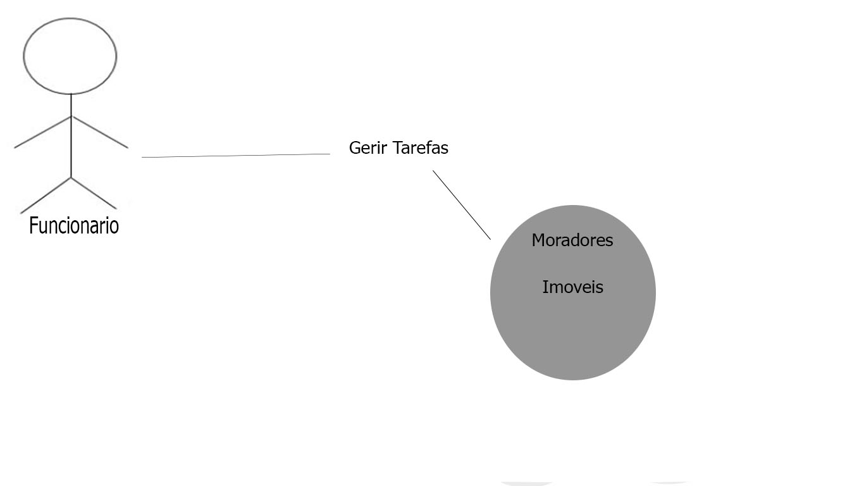
DIAGRAMA DE CASO DE USO (FUNCIONÁRIOS)

Slide 14
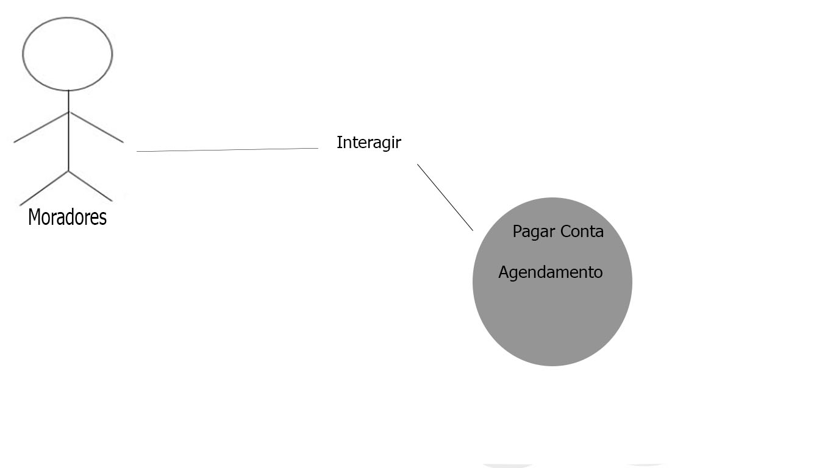
DIAGRAMA DE CASO DE USO (MORADORES)

Slide 15
CAP. IV RESULTADOS OBTIDOS

Slide 16
CONCLUSÃO
IDEALIZADO E IMPLEMENTADO

Slide 17

MUITO OBRIGADO!

